Slide 1
人教版 必修1
沁园春·长沙
第一课时
p.qunzhen.info

Slide 2
解题：
《沁园春》是词牌名，《长沙》是词题。
结构：
本文在词中属于长调，分上下两阕。上阕侧重写景，由景生情。下阕回忆往事，巧妙作答。

Slide 3
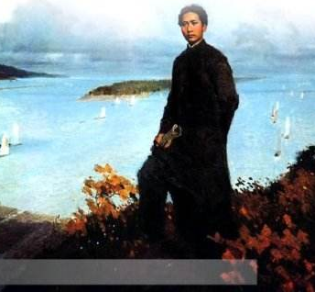
独立寒秋图
[处境季节]
独立寒秋
湘江北去
橘子洲头
[地点]

Slide 4
湘江秋景图
如何体现诗中有画的？
远眺：万山红遍 层林尽染 （以静为主）
近观：漫江碧透 百舸争流 （有静有动）
仰视：鹰击长空 （动）
俯瞰：鱼翔浅底 （动）
总写：万类霜天竞自由
小结：远近结合，动静交错，红绿辉映，总分有序，描绘了一幅多姿多彩、生机勃勃、色彩绚丽的湘江秋景图。

Slide 5
1、试比较“鹰击长空”与“鹰飞长空”的区别：
“击”字写出了雄鹰搏击长空的豪迈，“飞”字则体现不出这种气势。
2、试比较“鱼翔浅底”与“鱼游浅底”的区别：
“翔”字本用在鸟类上，用在这里，写出了鱼的自由轻快，水之清澈见底；“游”字则很常见。
3、试比较“万类霜天竞自由”与“万类霜天都自由”的区别：
“竞”字写出了万物都奋发自强、蓬勃发展的生机；“都自由“则只显示了一种状态，不能体现这种竞争性。

Slide 6
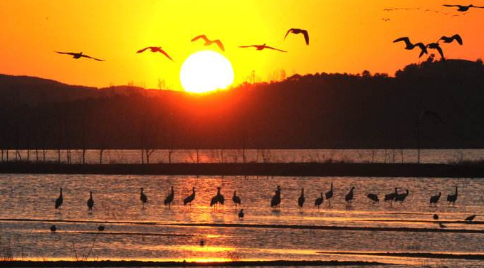
看万山红遍
层林尽染
漫江碧透
百舸争流
鹰击长空
鱼翔浅底
万类霜天竞自由
语言极富表现力

Slide 7
炼字
如“万”字写出了山之多
“遍”字写出了红之广
“染”化静为动，写出了变红的动态过程
“漫”字写出了江水溢满之状
“争”字活现出千帆竞发的热闹场面。
用“击”而不用“飞”，准确的表现了鹰的矫健身姿，有气势；用“翔”而不用“游”，精当的描绘出游鱼在水中像鸟一样盘旋的状态，很自在。

Slide 8
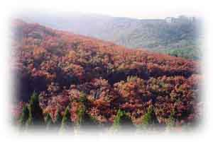
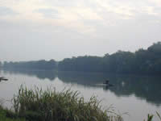
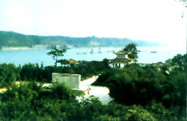
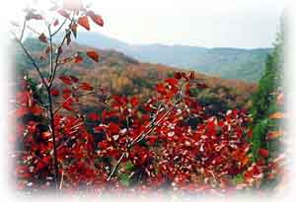
独立寒秋
湘江北去
万山红遍
层林尽染
橘子洲头

Slide 9
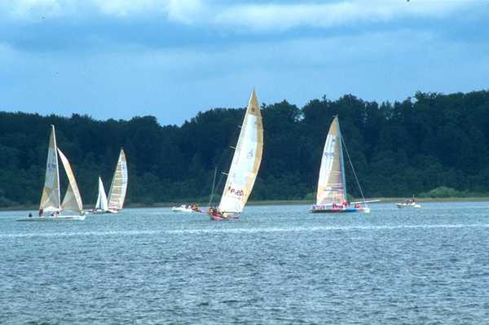

Slide 10
自古以来，不同的人对 “秋”有着不同的感受：
碧云天，黄叶地，北雁南飞，晓来谁染霜林醉？总是离人泪。
——《西厢记》
是处红衰翠减，苒苒物华休。惟有长江水，无语东流。
——柳永《八声甘州》
自古逢秋悲寂寥，我言秋日胜春朝。 晴空一鹤排云上，便引诗情到碧霄。
—— 刘禹锡《秋词》

Slide 11
景物有什么特征？
明确:色彩绚丽.生机勃勃
引申讨论：“秋天”在诗词中常常充满了肃杀、感伤的情调，本诗为什么没有？
这与一个人的气度、胸襟、性格、身份有关。他不是一介普通书生，是叱咤风云的一代伟人，胸怀大志的杰出的政治家。他有经天纬地之才，再造乾坤之志，他有博大的胸襟，崇高的风范，奋发向上的永不消沉的乐观性格，所以他的诗词充满豪情壮志。
（知人论世）

Slide 12
立 志

Slide 13
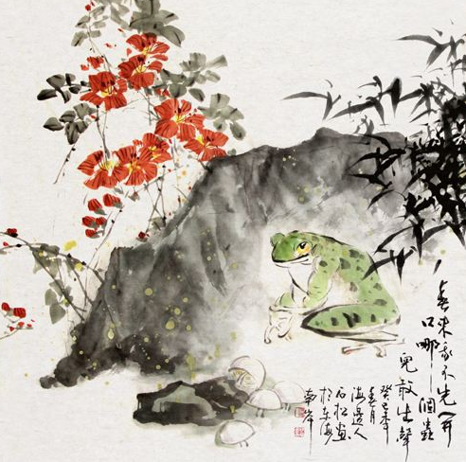
咏蛙
独坐池塘如虎踞，
绿荫树下养精神。
春来我不先开口，
哪个虫儿敢作声？

Slide 14
面对眼前的秋景，“突然”“怅寥廓，问苍茫大地，谁主沉浮？”突兀吗？
提示
毛泽东
1925年
独立寒秋，湘江北去，橘子洲头。
（深思的形象）

Slide 15
明确:面对生机蓬勃、绚丽壮美的大自然和广阔宇宙，一个“怅”，写出诗人思绪万千，百感交集。诗人很自然地想到了祖国命运和革命未来，进入了理性的思考，提出谁是大地主宰的问题：革命领导权问题。
这一问表现出作者怎样的精神或胸怀?
这一问也写出了诗人的忧国忧民、以天下为己任的博大胸怀和凌云壮志。

Slide 16
立
上阕小结
时间 地点 环境
山
万 红遍，
生机勃勃的
眼 前 景
林
层 尽染；
秋景
漫 碧透，
江
看
百 争流。
舸
鹰
击长空，
鱼
翔浅底，
万类霜天
竞自由。
胸怀博大的
心 中 情
怅寥廓，
壮 志
问
问苍茫大地，
谁主沉浮？

Slide 17
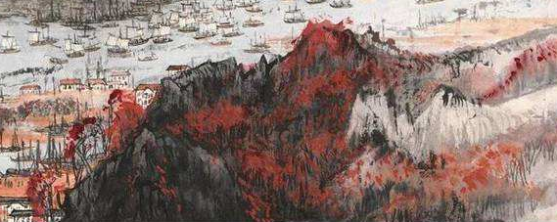
峥嵘岁月图
“携来百侣曾游。忆往昔峥嵘岁月稠。”
在全文中起什么作用？
承上启下 过渡作用

Slide 18
峥嵘岁月图
1911～1925年，毛泽东在长沙从事的主要革命活动有：
组织了湖南学生联合会、新民学会
开办了平民夜校、文化书社
参加反对袁世凯称帝，领导了驱逐张敬尧、谭延闿、赵恒惕等军阀的活动
创办《湘江评论》，成立马克思主义研究会

Slide 19
百侣曾游
设问 结 尾，
回答“ 谁主
沉浮”:投身
革命， 急流
勇进， 担负
大任。
风华正茂
书生意气
指点江山
粪土万户侯
抒
情
忆往昔
曾记否
中流击水

Slide 20
塑造了怎样的少年形象？
中流击水图
青春年少，神采飞扬，才华横溢，意气风发，热情奔放。
年龄气质(同学少年 风华正茂)
精神状态(书生意气 挥斥方遒)
战斗行动(指点江山 激扬文字 粪土当年万户侯)

Slide 21
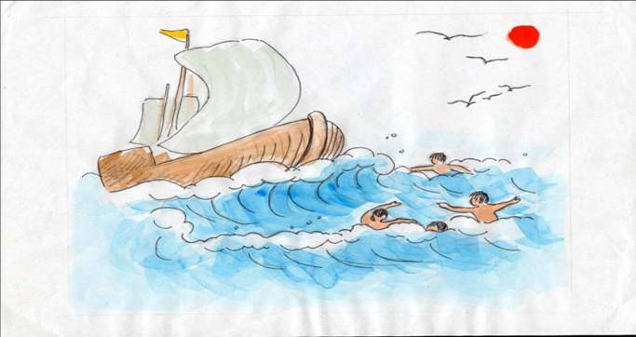
中流击水 图
讨论：“中流击水”这一情景蕴含着词人怎样的感情？在全词中有什么作用？
明确：“中流击水，浪遏飞舟”，采取象征的手法，形象地表达了一代革命青年的凌云壮志，以天下为己任，以及在新时代的大潮里，乘风破浪，鼓桨前进，立志振兴中华的慷慨豪情，含蓄地回答了上片提出的“谁主沉浮”的问题。

Slide 22
过渡
同学青春年少
风华正茂
2、下阕：
携
恰同学少年，
风华正茂；
书生意气，
挥斥方遒。
指点江山，
激扬文字，
粪土当年万户侯。
峥嵘 岁月
忆
我辈破浪锐进
奋然前行
豪迈 气概
到中流击水，
浪遏飞舟？
记

Slide 23
总结全词：
①上阕写了些什么？
明确：主要写景，写眼前之景。即描绘了绚丽的湘江深秋景色，突出“万类霜天竞自由”的精神。顺流而下，自然地提出苍茫大地应该由谁来主宰的问题。
②下阕写了些什么？
明确：主要抒情。通过追忆往事，表现革命青年的战斗风姿和远大抱负。

Slide 24
表现手法
情景交融 联想丰富
上阕记游写景，下阕回忆抒情
豪放派词风 大开大阖 一气呵成 吞月吐星
既有壮采的奇观 ，又富深广的内涵
豪语而以蕴藉出之，不是粗率，而是妩媚
骤驰而间以顿挫摇曳，不是滑润，而是错综
是力与美的融合，
豪放与妩媚的结合，
壮美与优美的结合。
风
格

Slide 25
“意象”简释
意
诗人的思想感情与客观物象融合形成意象
意境
创作者的思想感情
象
诗人通过种种意象的创造和组合所构成的一种充满诗意的艺术境界
作品中的客观物象

Slide 26
《沁园春 长沙》的意象
意象美来自景物的选取
从空间：
山上的“层林”，
江中的“百舸”，
空中的雄鹰，
水底的游鱼
或广博，或宏伟，或雄峻
竞相向上、生机勃勃
与毛泽东积极向上，昂扬奋进的立意契合。
从状态：
静态的火红的枫林，
动态的“争流”的“百舸”等
以壮景抒豪情

Slide 27
方法归纳：
1、能抓住关键的词语把握层次，
明确思路。
2、能抓住诗歌先写景后抒情的特征。
3、能抓住极富表现力的词语仔细体味。
4、能抓住情景交融的结合点，把握诗歌主旨。

Slide 28
xxx出版社
Thanks!

